Slide 1
Quels futurs l’innovation technologique nous promet-elle ?
Hadrien Macq
Doctorant en Sciences Politiques et Sociales

Slide 2
Plan
1. (Dé)construire les discours sur l’innovation technologique: la « révolution numérique »
2. Imaginer la « révolution numérique »
3. Ancrer la « révolution numérique » sur un territoire
4. L’emploi à l’ère du numérique
5. L’enseignement à l’ère du numérique
6. (Re)construire un monde commun à l’ère numérique

Slide 3
1. (Dé)construire les discours sur l’innovation technologique : La « révolution numérique »

Slide 4
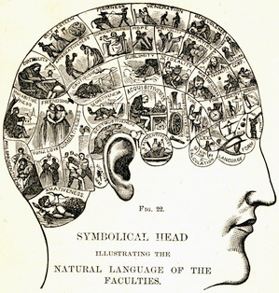
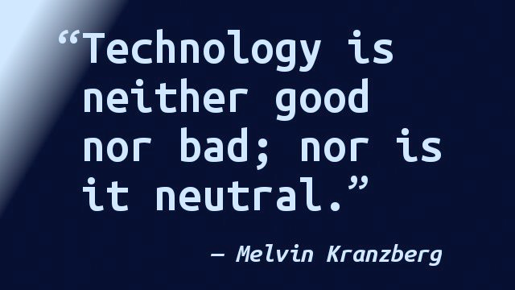
Une perspective constructiviste
de la technologie

Slide 5
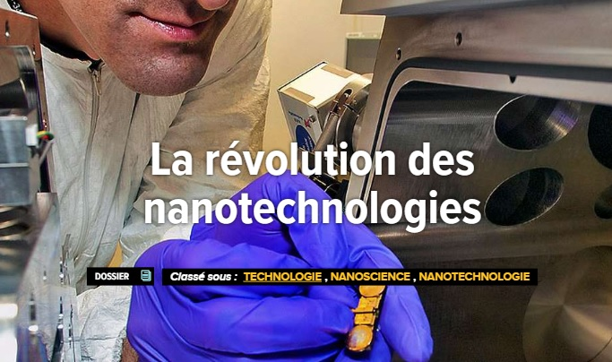
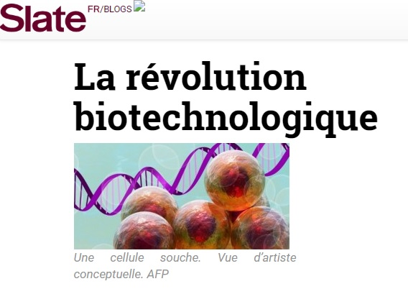
Les « révolutions » technologiques

Slide 6
La « révolution numérique »

Slide 7
Révolution numérique, entre technologie et démocratie
Les développements liés au numérique sont inséparables de questions liées à leur mise en politique
La « révolution numérique » est au coeur d’une économie de la promesse
Ce futur prometteur déplace sans le dire des enjeux fondamentaux en matière (notamment) d’emploi et d’éducation

Slide 8
2. Imaginer la « révolution numérique »

Slide 9
Au coeur d’un nouvel imaginaire
Les imaginaires sont des ressources collectivement partagées
L’imaginaire déplace la question du fantasmé vs le réel: il a de puissants effets structurants sur les pratiques, relations, engagements…
Il vise l’obsolescence d’imaginaires préexistants
Il est sociotechnique

Slide 10
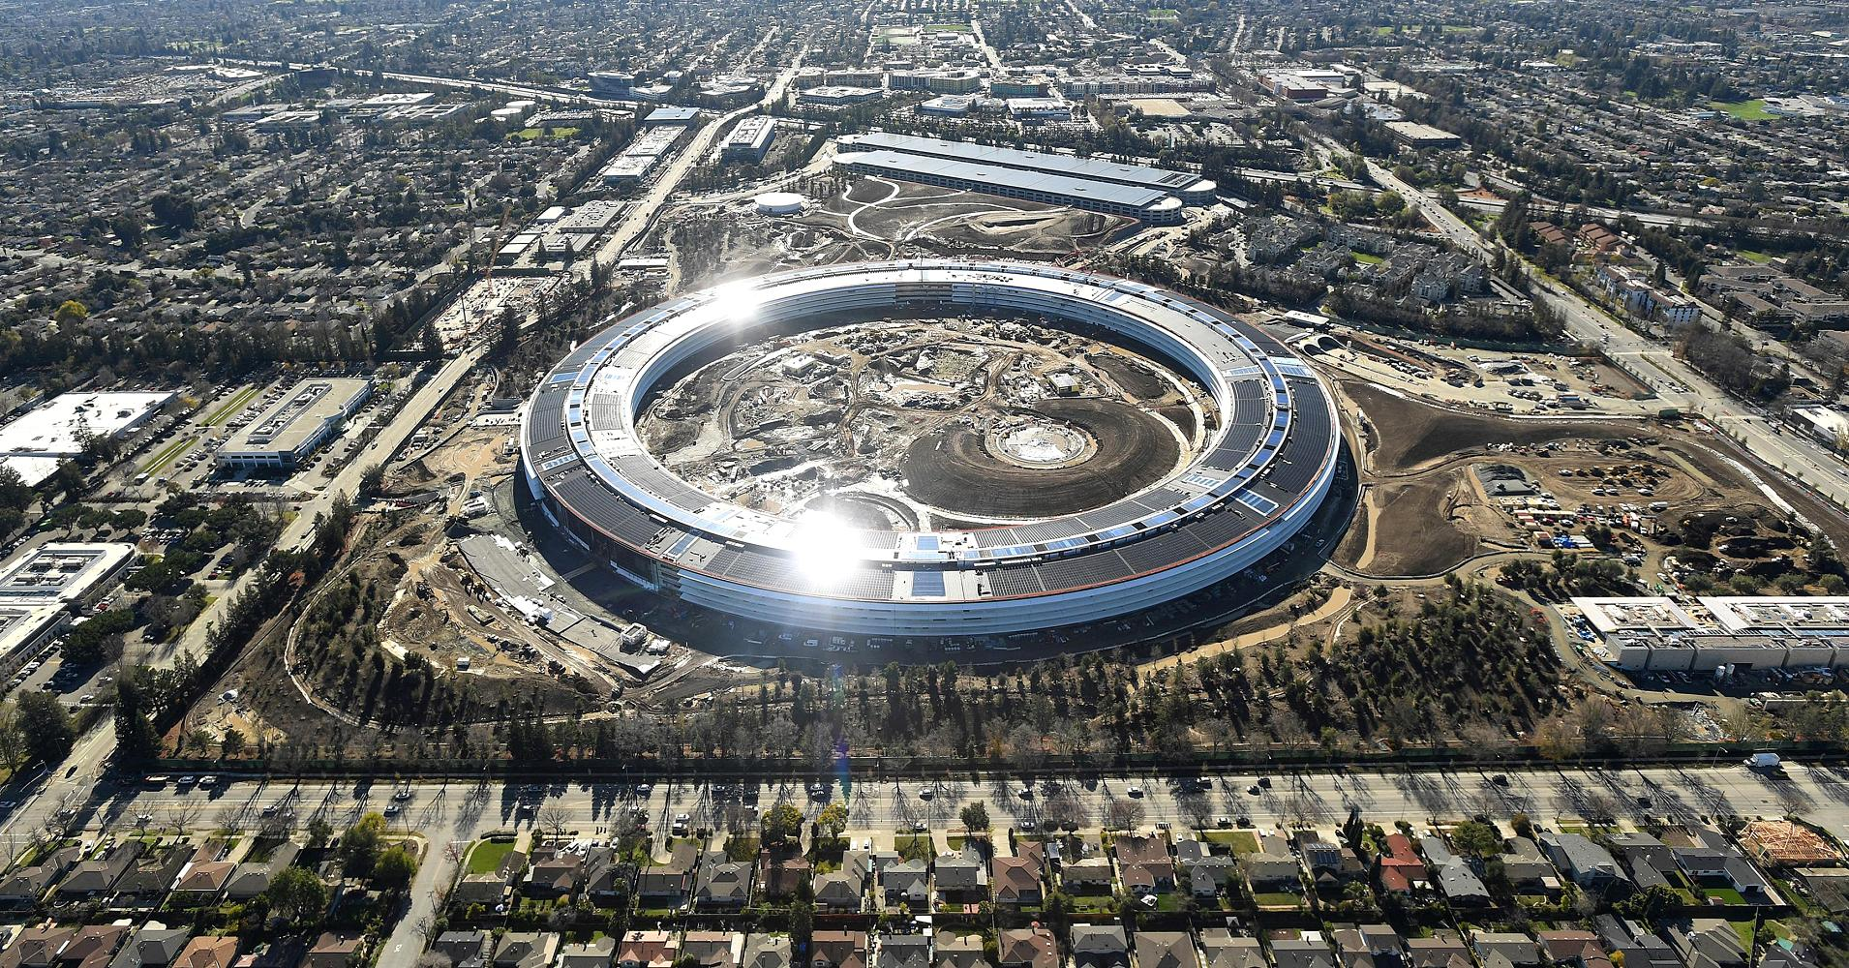
Aux origines de la « révolution numérique »
Un certain nombre de visions avant-gardistes sont articulées par des précurseurs
Mythe persistant de la Silicon Valley
La transition vers cet imaginaire est présentée comme inéluctable
Les opportunités dépassent largement les menaces
La compétition est la norme dans un contexte de rareté

Slide 11
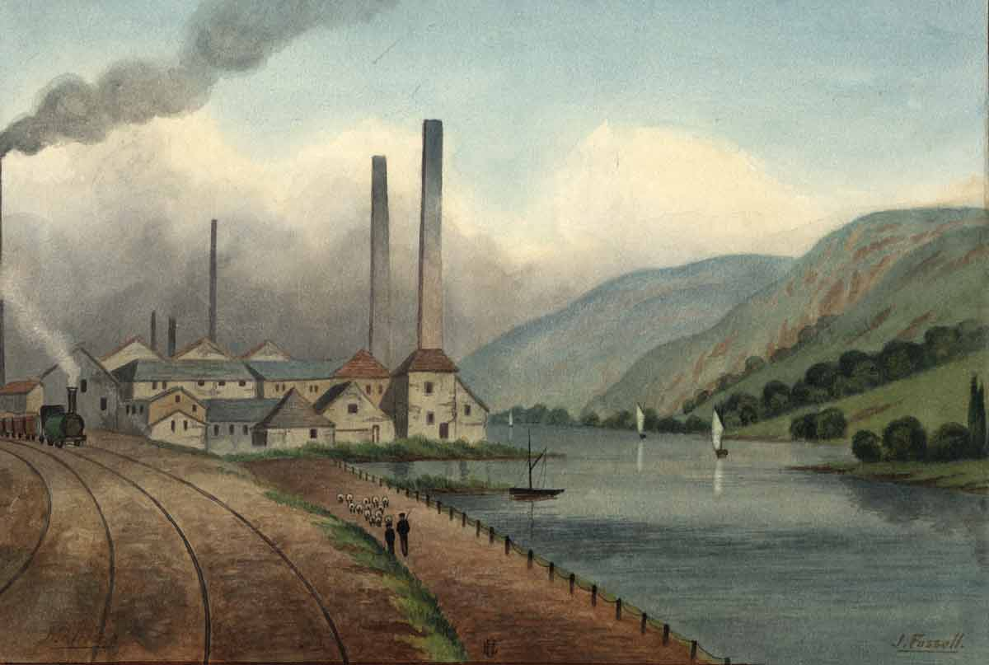
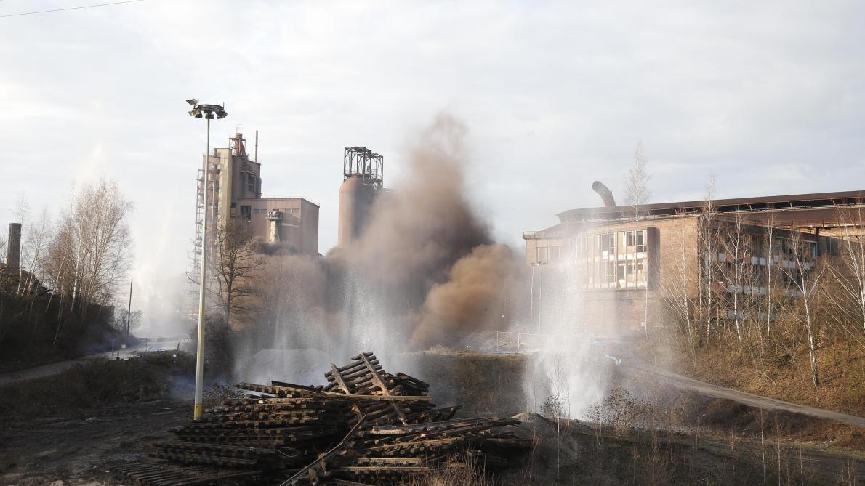
L’imaginaire wallon de redéploiement industriel

Slide 12
3. Ancrer la « révolution numérique » sur un territoire

Slide 13
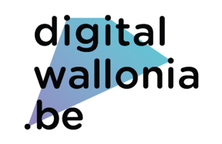
Territoires numériques

Slide 15
Discours sur les territoires numériques
Des territoires connectés, intelligents
Idée qu’il faut « prendre le train en marche » dans le monde globalisé de la course au progrès
L’innovation numérique permet le redéploiement de l’économie et améliore les diverses dimensions du territoire (enseignement, services publics, bien-être des citoyens, etc.)
Le citoyen doit être acteur de la « transition numérique »

Slide 16
4. L’emploi à l’ère du numérique

Slide 17
Emploi (1)

Slide 18
Emploi (2)
Changement nécessaire et urgent
Anciens (mauvais) et nouveaux (bons) métiers
Idéalisation de la technologie
Impératif de « continuer à aller de l’avant »

Slide 19
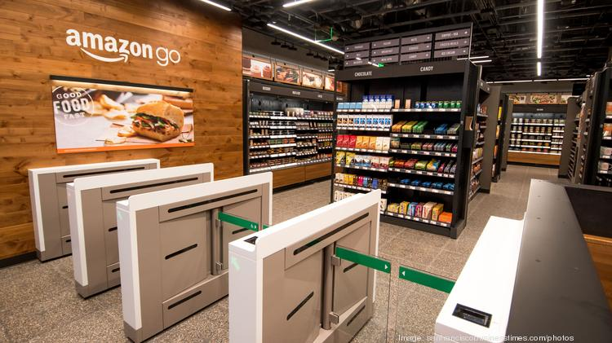
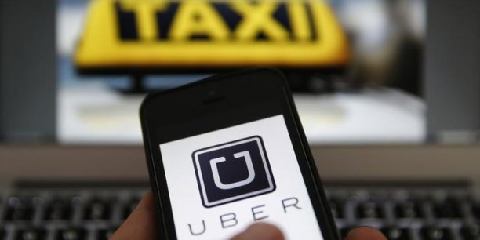
Emploi (3)
Conditions d’accès à la « transition numérique »
Création vs. Destruction d’emplois
Précarisation de l’emploi
(Dés)illusion

Slide 20
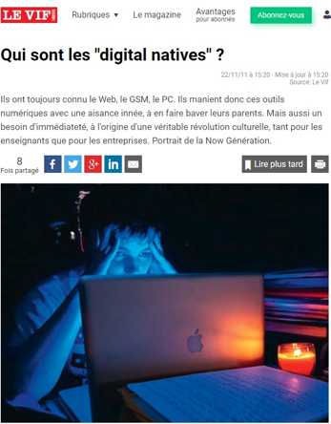
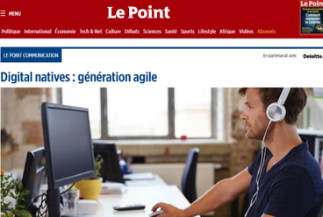
L’avènement des individus numériques

Slide 21
5. L’enseignement à l’ère du numérique

Slide 22
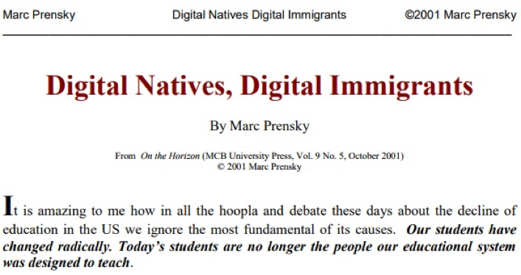
Natifs et immigrants

Slide 23
Natifs et immigrants
« Le plus grand problème auquel l’éducation fait face aujourd’hui est que nos professeurs, des immigrants numériques, qui parlent un langage dépassé (celui de l’âge pré-numérique), ont du mal à enseigner à une population qui parle un langage totalement nouveau »
« Alors qu’est-ce qu’il devrait se passer ? Est-ce que les digital natives doivent apprendre selon les vieilles méthodes, ou bien est-ce que les digital immigrants doivent apprendre les nouvelles ? (…) Les adultes intelligents acceptent qu’ils ne connaissent pas leur nouveau monde et tirent profit de leurs enfants pour apprendre et s’intégrer. Les ‘pas-si-intelligents’ (ou les ‘pas-si-flexibles’) passent la plupart de leur temps à se plaindre que les choses étaient mieux avant »

Slide 24
Enseigner aux digital natives

Slide 25
Enseigner aux digital natives
Les professeurs doivent apprendre à communiquer dans le langage et le style de leurs élèves
Aller plus vite, adapter le contenu des cours
Changement tant au niveau des pratiques d’enseignement que des finalités du système éducatif

Slide 26
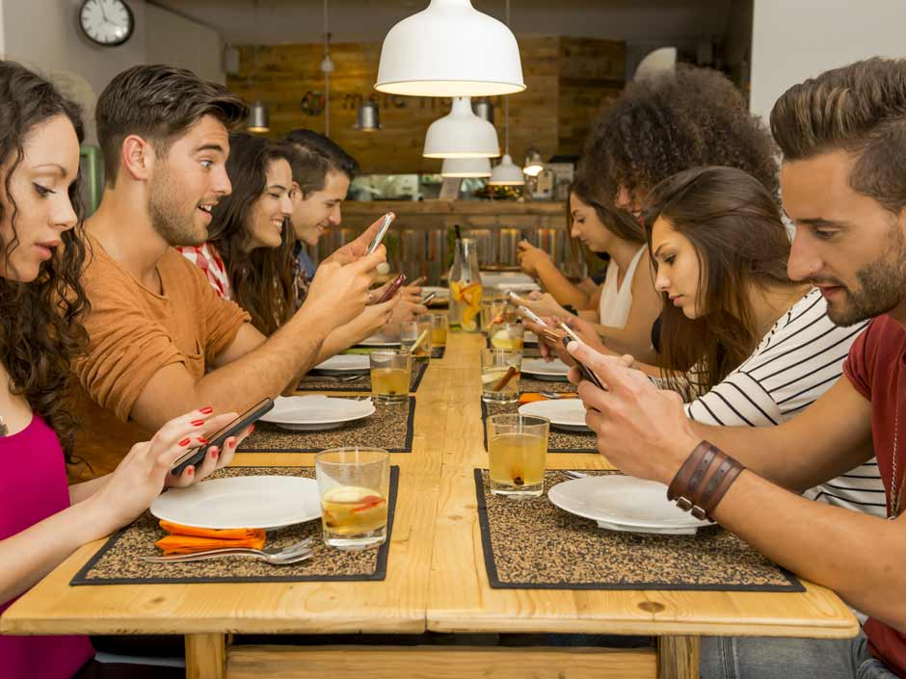
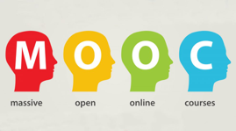
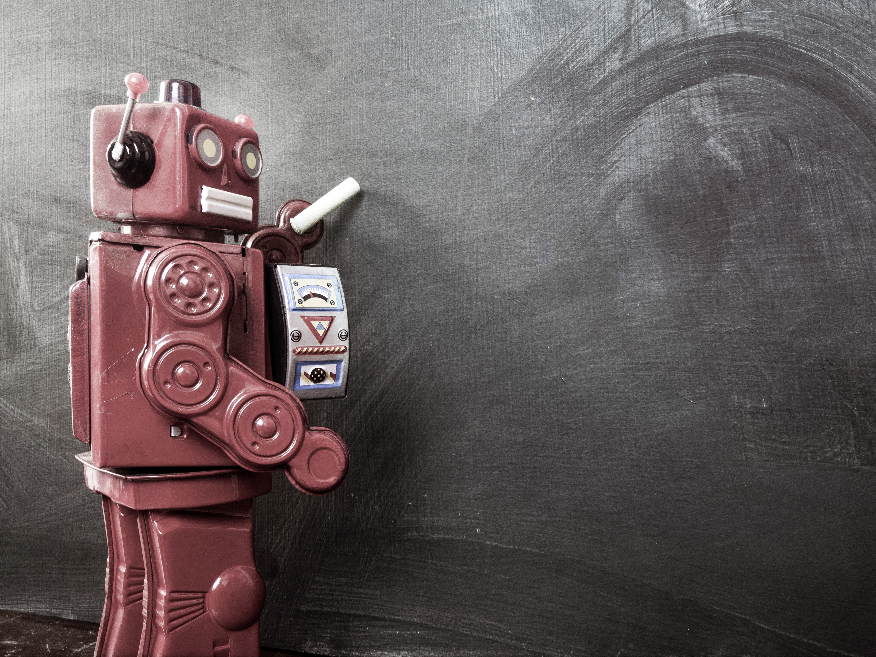
Enjeux contemporains des pratiques d’enseignement
Dépendance aux technologies
Economie politique et impact sur le contenu des cours
Santé publique
Lien « physique » à l’enseignant
Les technologies comme moyen ou comme fin ?

Slide 27
Finalités du système éducatif à l’ère numérique

Slide 28
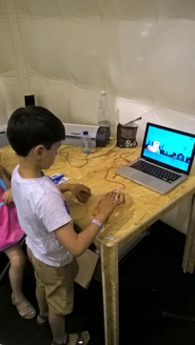
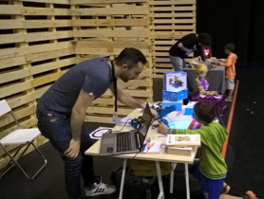
Former des citoyens au monde que la « révolution numérique » nous promet ?
Les enfants sont heureux
Susciter des vocations, insertion sur le marché de l’emploi → L’enseignement doit permettre de former des citoyens « acteurs de la transformation numérique », qui possèdent une « attitude entrepreneuriale »
Préparer les enfants à un monde que l’on fige ?
Obsolescence programmée des contenus et des modes d’apprentissage ?

Slide 29
Eduquer à une humanité numérique ?
Rendre les individus compétitifs / former un esprit critique qui s’étendre aux enjeux numériques
Education par les technologies / éducation aux technologies
Savoir-faire / savoir-penser

Slide 30
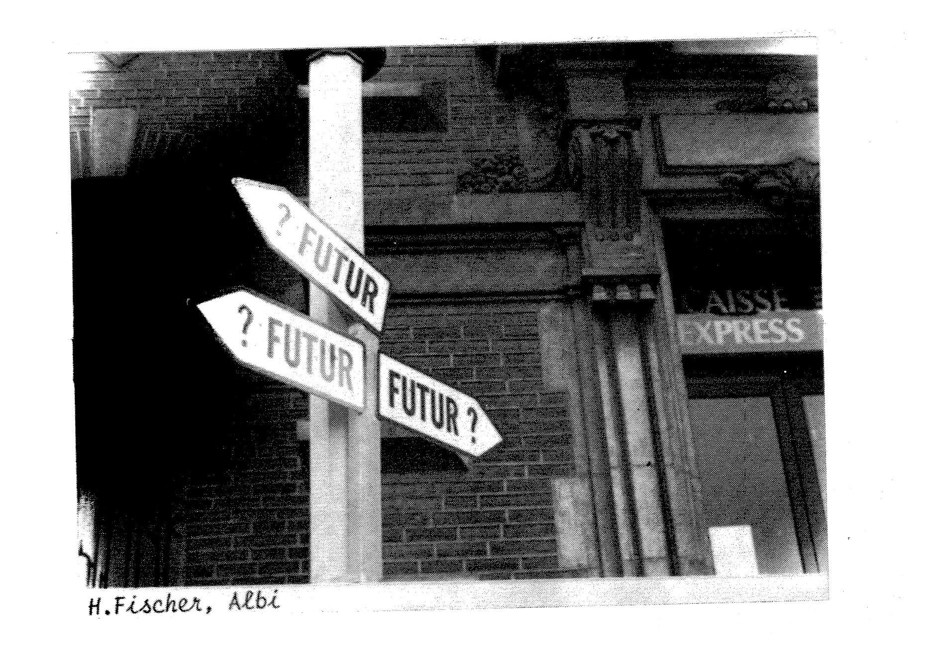
5. (Re)construire un monde commun à l’ère numérique

Slide 31
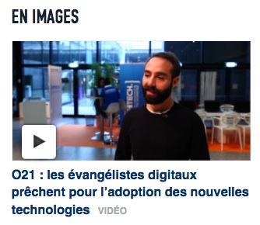
Conclusions (1)
La « révolution numérique » repose sur un ensemble de promesses
« Enfin bon, moi, tout ce que je te dis, on verra bien dans vingt ans si ça se sera réalisé (rire) »
Une personne se définissant comme évangéliste technologique

Slide 32
Conclusions (2)
Une approche constructiviste permet de sortir du déterminisme dans lequel certains acteurs veulent nous plonger
Il ne s’agit pas d’être pour ou contre la technologie, mais de questionner son développement
Pas UN futur mais DES futurs. Nous avons besoin d’espaces imaginatifs qui rouvrent les futurs possibles.
Le numérique n’est pas une FIN en soi, mais un MOYEN. Il est nécessaire d’étendre les questions de démocratie au numérique.

Slide 33
Merci pour votre attention!
Contact: hadrien.macq@uliege.be
www.spiral.ulg.ac.be

Slide 34
Quels futurs l’innovation technologique nous promet-elle ?
Hadrien Macq
Doctorant en Sciences Politiques et Sociales

